Slide 1
Inormačný systém ubytovania
Jakub Lapihuska
Lap0036
lap0036@vsb.cz

Slide 2
Využitie
Uchovávanie záznamov kde a kto bol ubytovaný v našej sieti hotelov
Uchovávanie záznamov kde, kedy a kým bola uprataná miestnosť/izba
Zobrazenie frekvencie upratovania podľa typu miestnosti
Zamestnanci si môžu zobraziť svoje záznamy

Slide 3
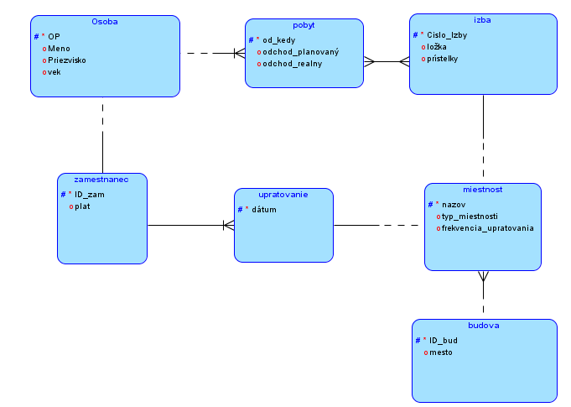
Dátový model

Slide 4
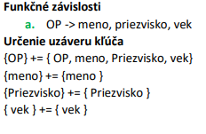
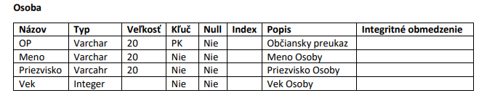
Entita Osoba

Slide 5
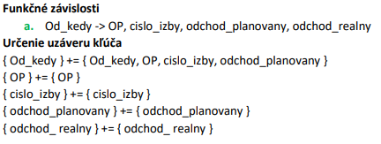
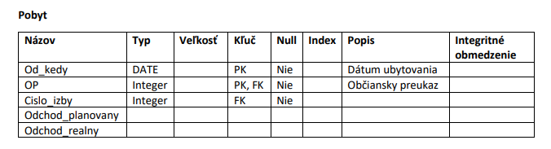
Entita Pobyt

Slide 6
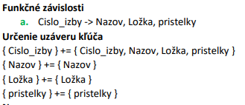
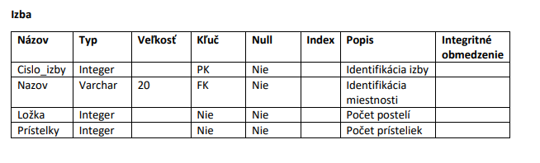
Entita Izba

Slide 7
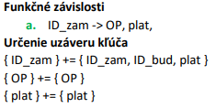
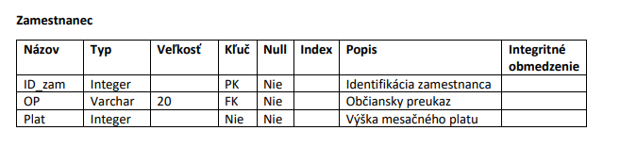
Entita Zamestnanec

Slide 8
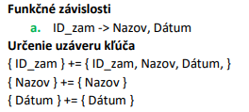
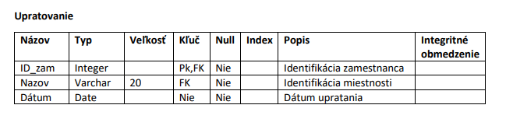
Entita Upratovanie

Slide 9
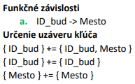
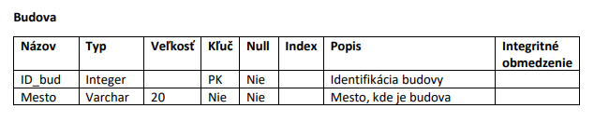
Entita Budova

Slide 10
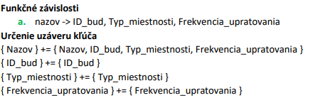
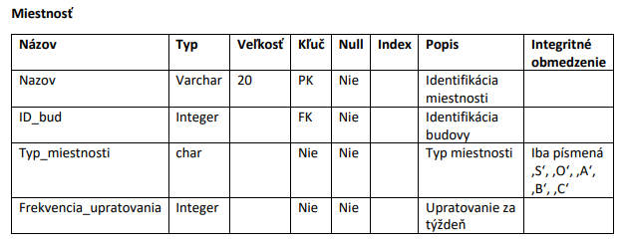
Entita Miestnosť

Slide 11
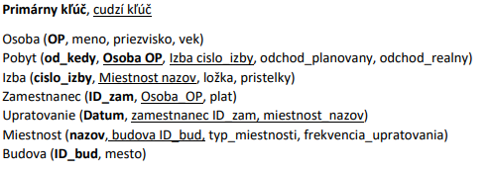
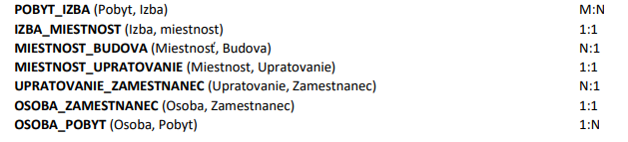
Lineárny zápis

Slide 12
Ďakujem za pozornosť

